Slide 1
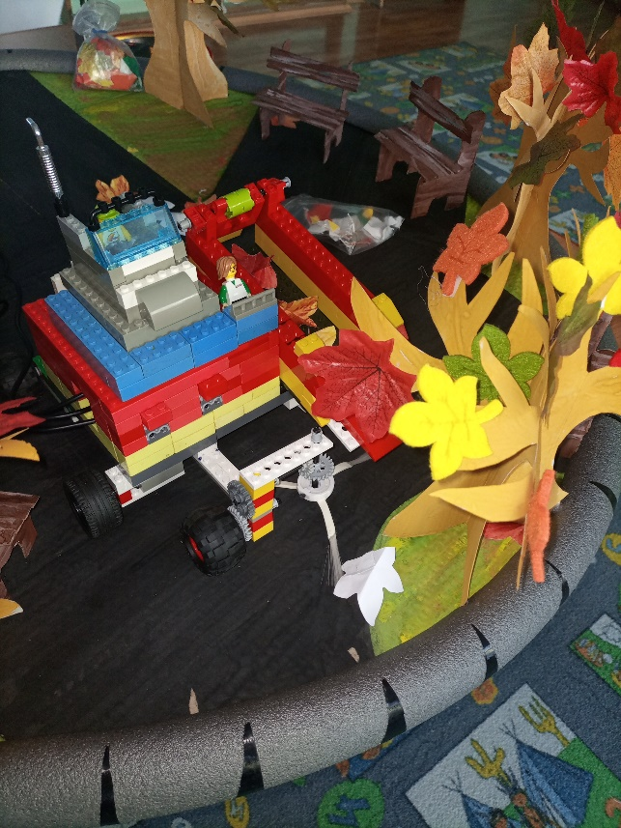
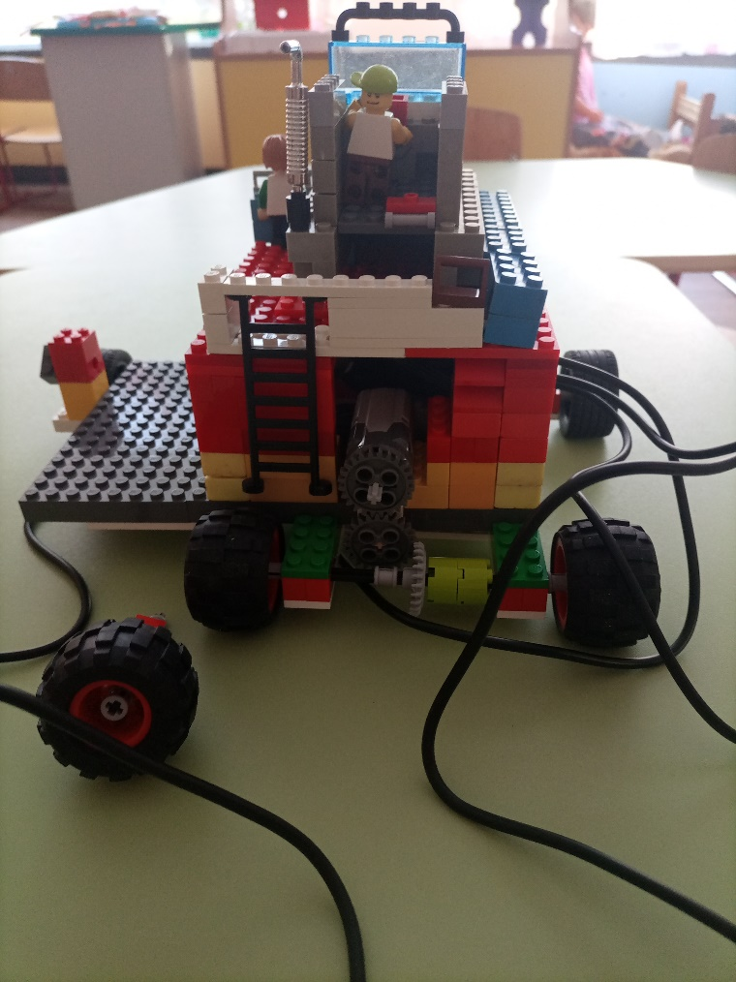
Государственное бюджетное общеобразовательное учреждение Самарской области
основная общеобразовательная школа № 23 города Сызрани городского округа
Сызрани Самарской области (ГБОУ ООШ № 23)
структурное подразделение «Детский сад №70», реализующее общеобразовательные
программы дошкольного образования
ИНЖЕНЕРНАЯ КНИГА ТЕХНИЧЕСКОГО ПРОЕКТА
«Пылесосомобиль»
Сызрань, 2023

Slide 2
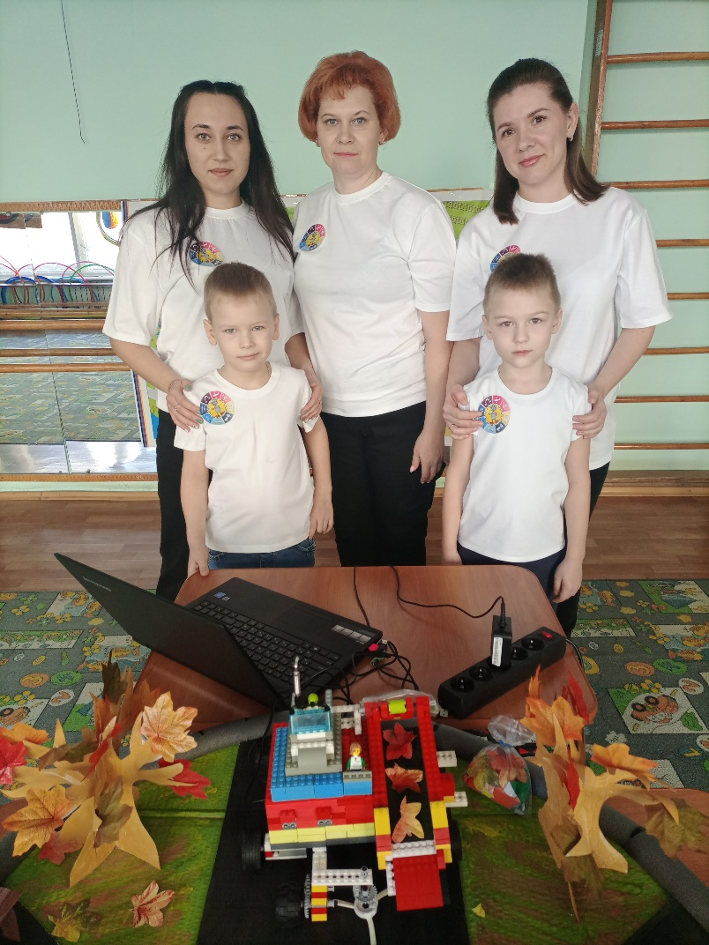
Команда «Самоделкины» Девиз: Недаром смекалка ребятам дана, Во всём и всегда помогает она. Участники команды Дети: 1. Бахтияров 2Пламеннов Родители: 1. Бурлов Андрей Олегович Руководитель проекта: воспитатель – Архипова Ольга Николаевна Команда « Самоделкины» Девиз: Недаром смекалка ребятам дана , во всем и всегда помогает она.
Участники команды
Дети:
1.Бахтияров Тимур
2.Пламеннов Степан
Родители:
1.Бахтиярова Линара Тагировна
2. Бычкова Екатерина Алексеевна
Воспитатель:
Архипова Ольга Николаевна

Slide 3
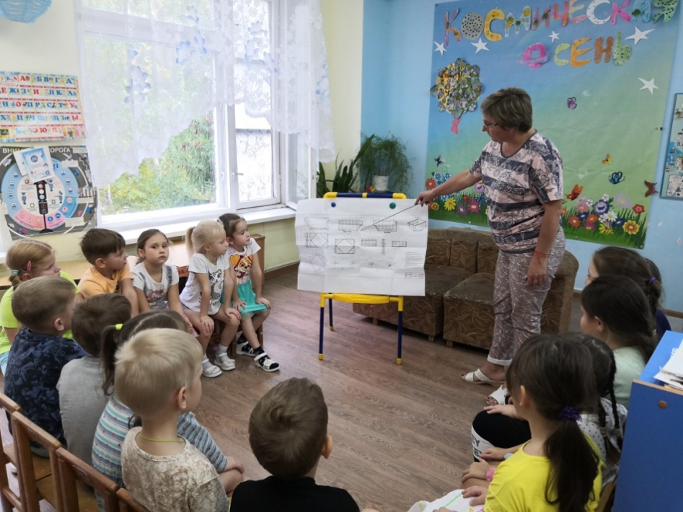
В нашем детском саду проходила тематическая неделя «Труд взрослых. Профессии». Мы с радостью приглашали своих родителей в детский сад , а они с удовольствием рассказывали нам о своем производстве и профессиях.
Мама - инженер познакомила нас с особенностями составления чертежей и схем для создания будущих моделей на производстве и рассказала нам, как составляются программы для роботизированной техники, о том как компьютерные программы заставляют двигаться огромные машины. Мы попросили её научить нас составлять такие программы для наших построек.

Slide 4
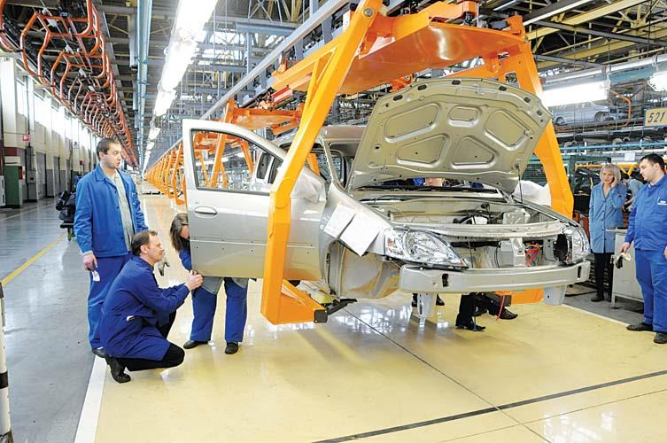
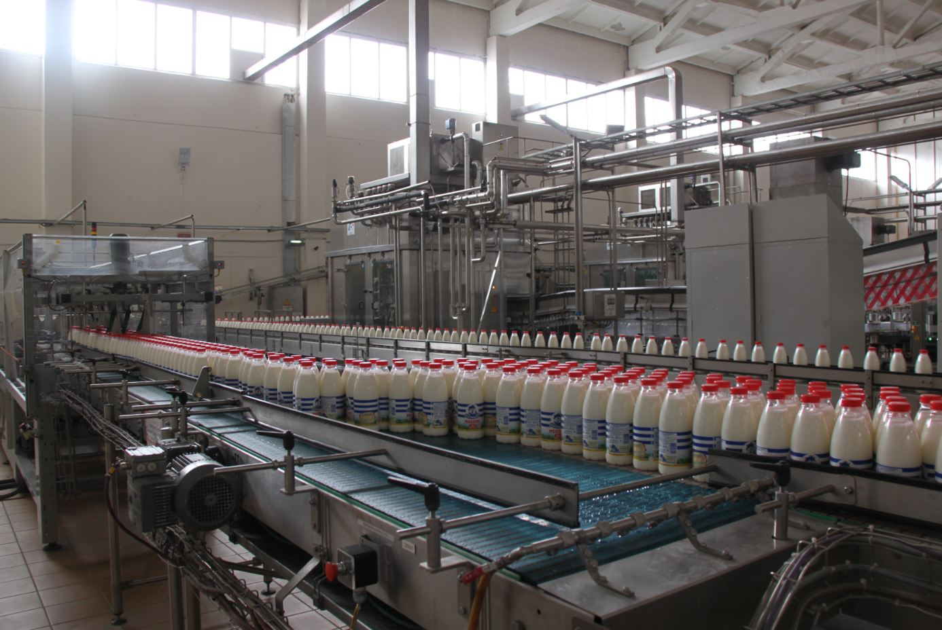
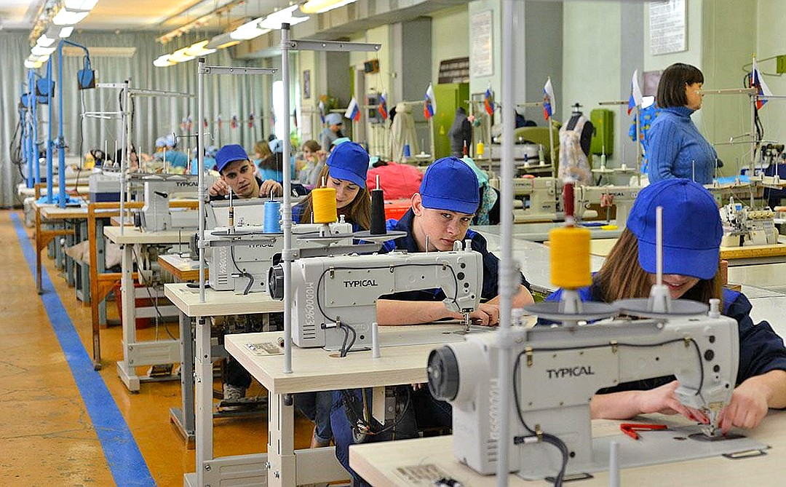
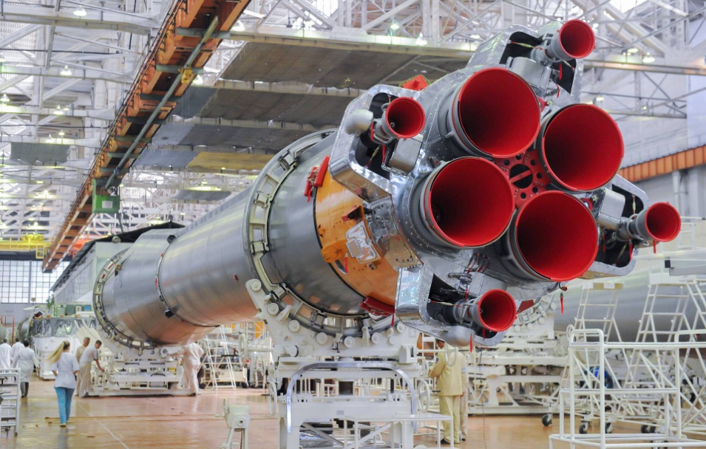
В течении недели мы знакомились с различными видами производства Самарской области . Более углубленно мы изучили завод « АВТОВАЗ».

Slide 5
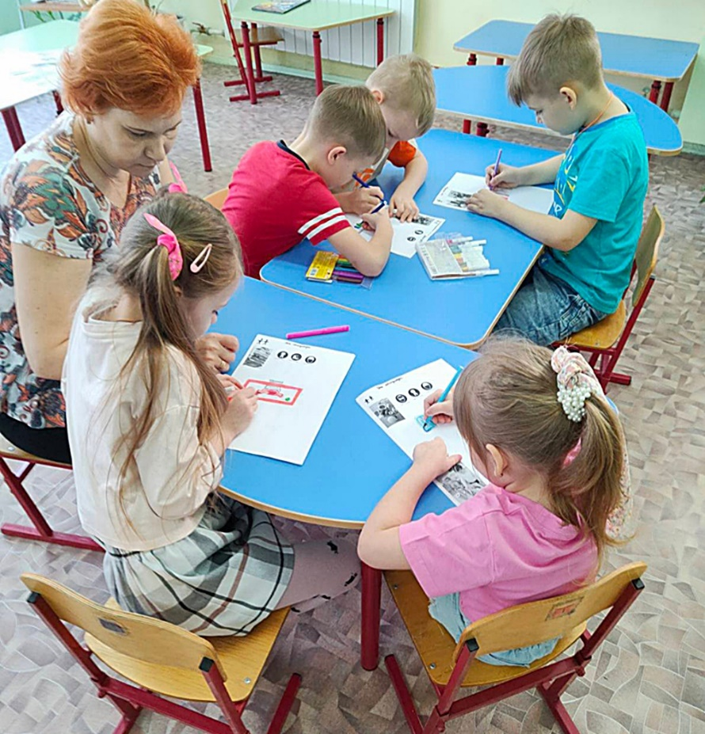
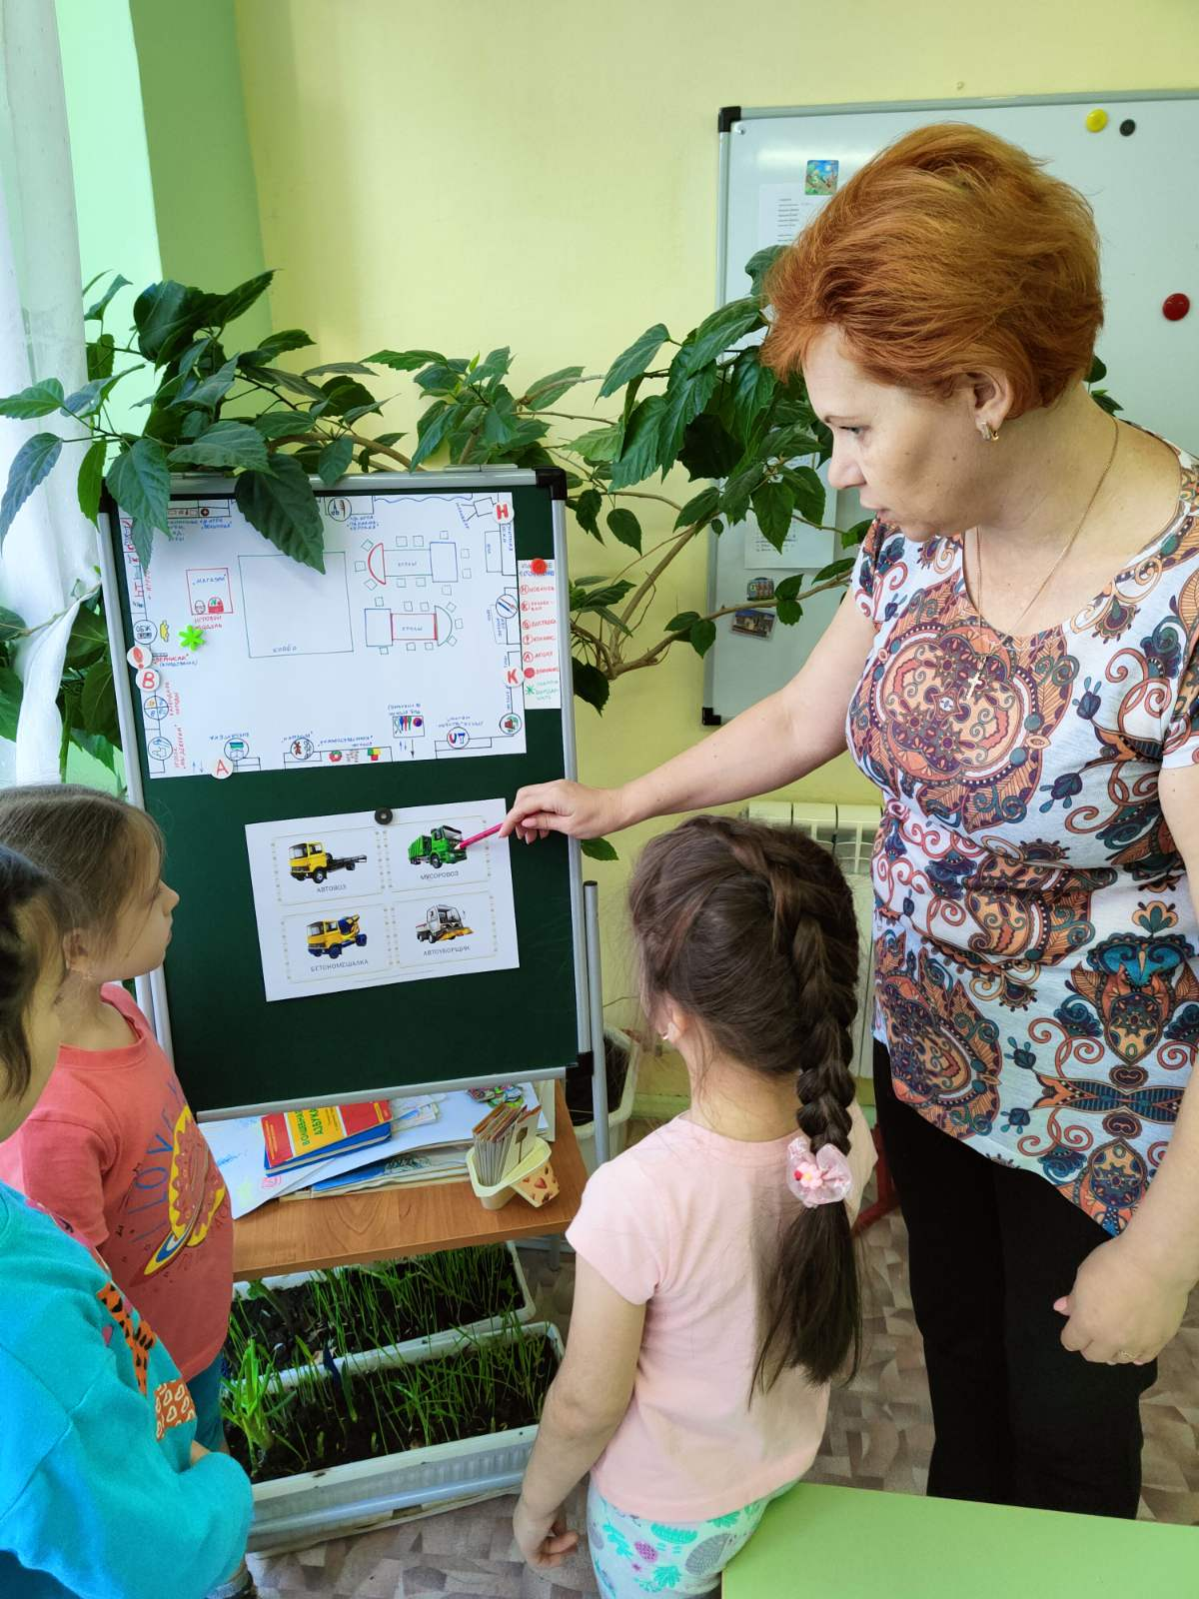
Завод « АВТОВАЗ», выпускает широкий ряд моделей машин. Нас заинтересовали схемы их сборки. Мы изучили эти схемы. Попробовали стать маленькими инженерами по разработке машин

Slide 6
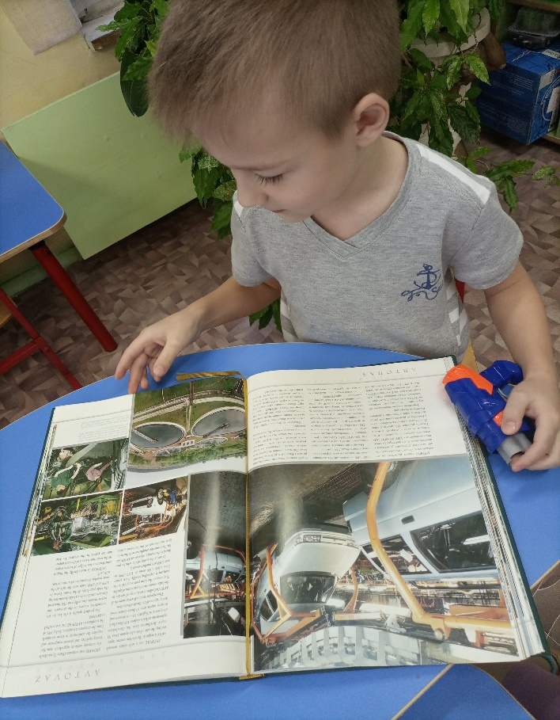
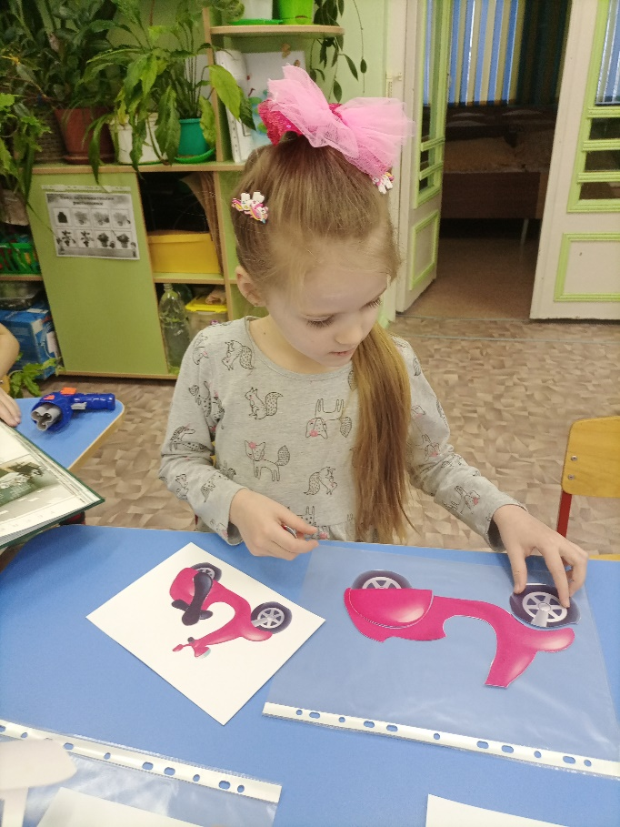
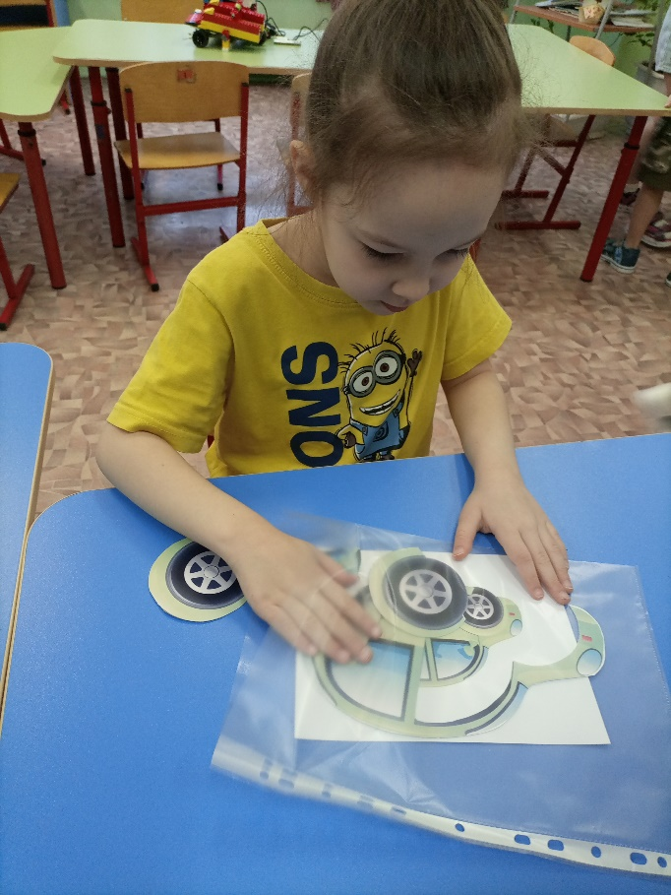
играли в строительные игры «Транспорт», «Железнодорожный транспорт», «Агрокомплекс».
Посмотрели энциклопедию о заводе « АВТОВАЗ», на конструировании собрали разные виды транспорта

Slide 7
В детском саду мы часто видим ,как работают наши дворники. Убедились в важности и необходимости данной профессии. Мы узнали о их нелёгком труде. Нам очень захотелось им помочь. Появился очень важный вопрос, как помочь нашим дворникам в уборке территории. После изученного материала, мы решили создать машину по уборке опавшей листвы, которая и облегчит труд дворника.

Slide 8
Так появилась идея проекта «Как сделать труд дворника более продуктивным и менее трудоемким»

Slide 9
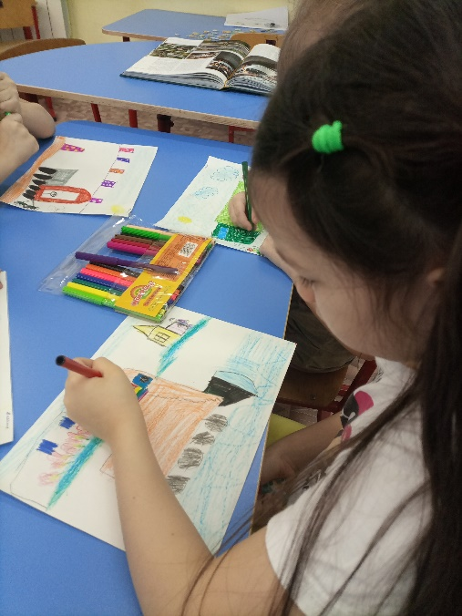
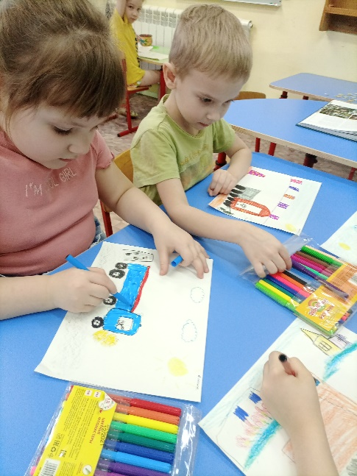
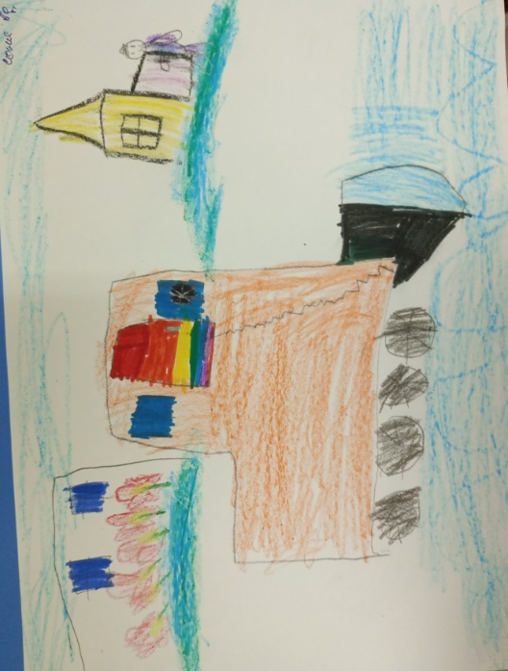
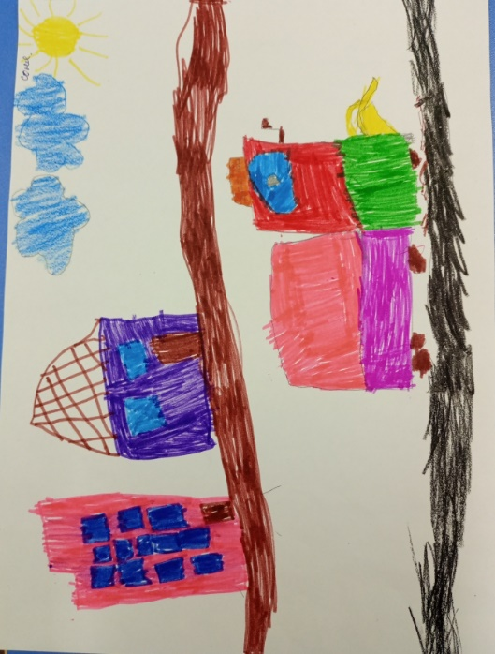
Мы попробовали создать различные модели спецтехники, которая сможет с легкостью двигаться по дорожкам детского сада и при этом качественно убирать листву.

Slide 10
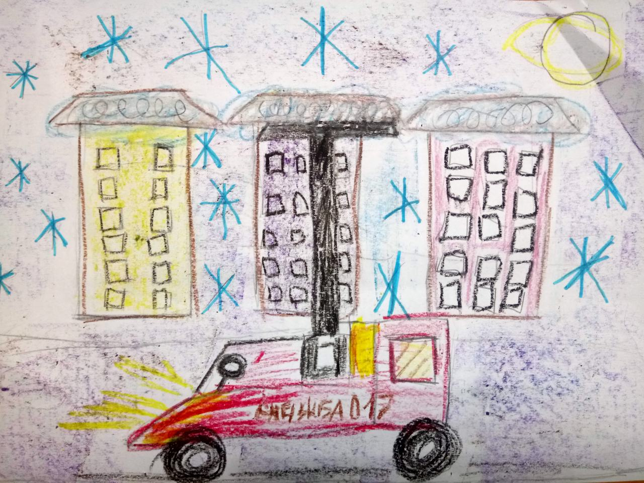
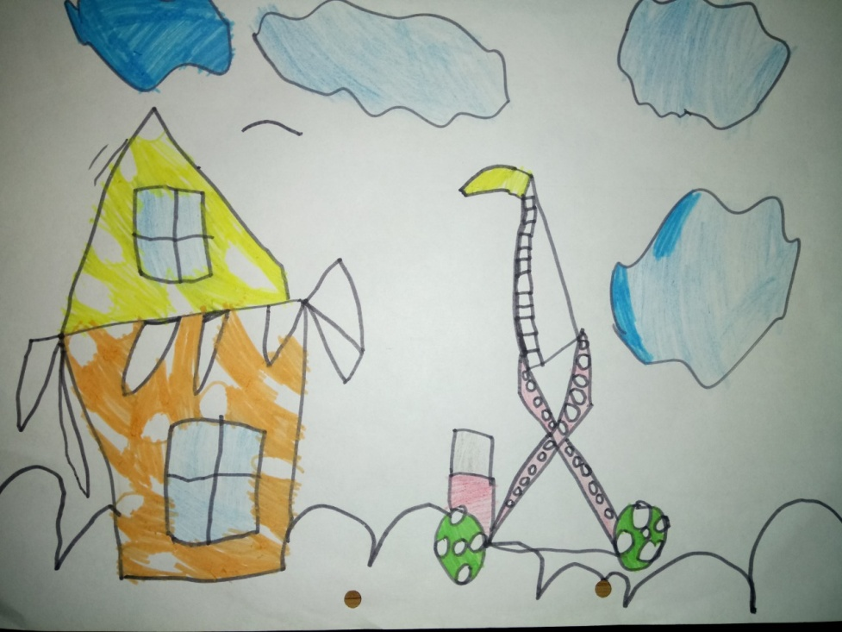
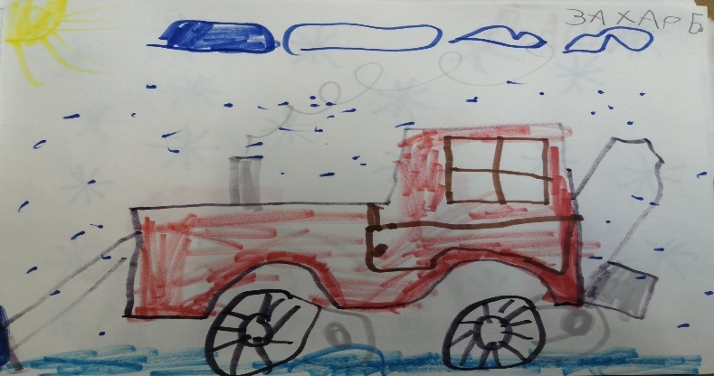
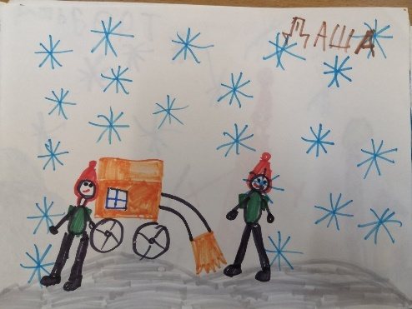

Slide 11
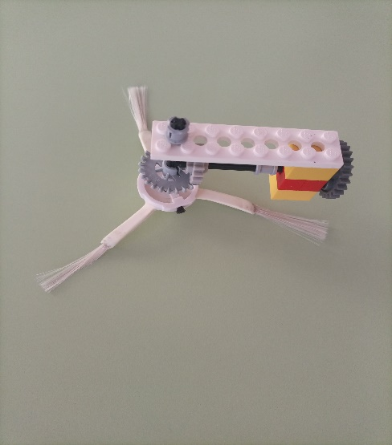
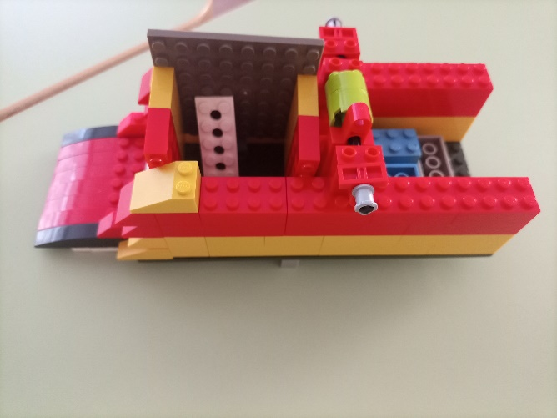
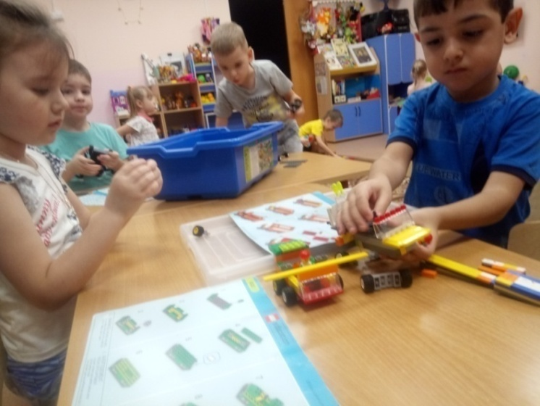
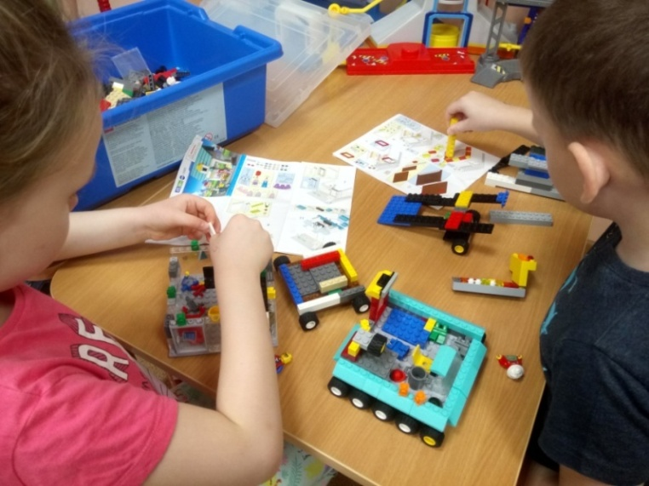
Следующим этапом стало планирование .
Мы распределили между собой обязанности по постройке машины по уборке листвы и приступили к ее сборке. В этой интересной работе принимали участие все ребята группы, кто то строил детский сад и дорожки вокруг него, кто то беседки, лавочки и качели для участка детского сада.

Slide 12
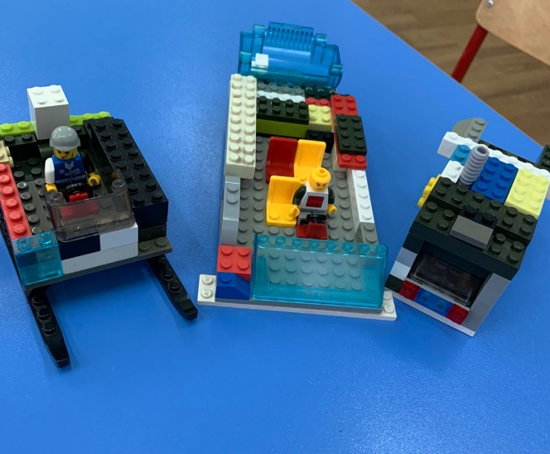
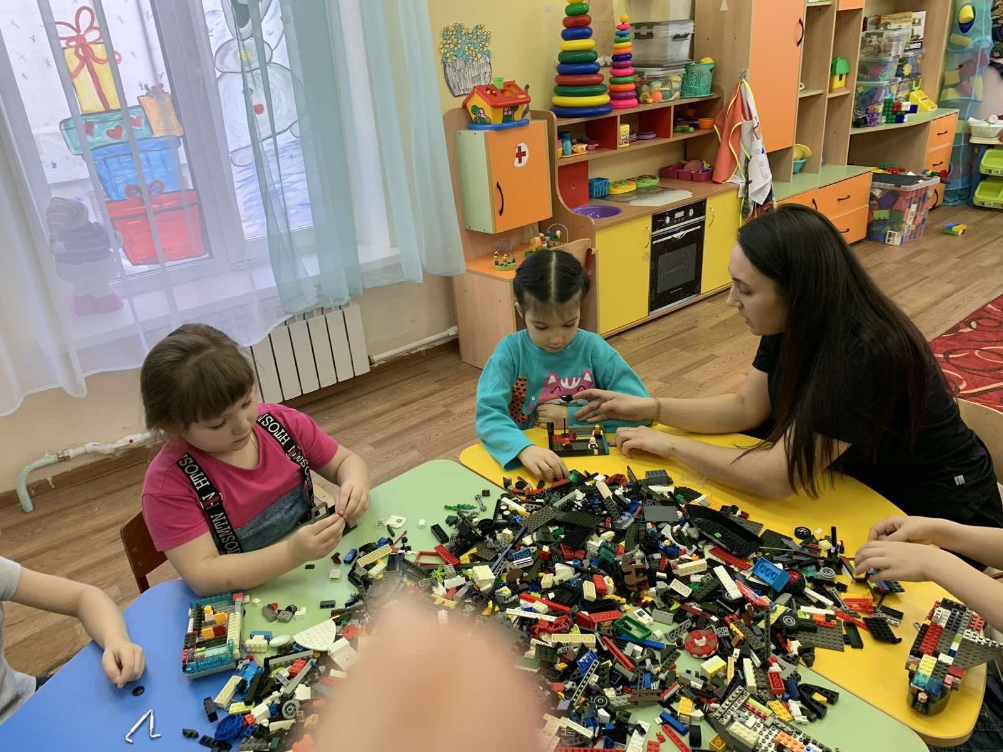
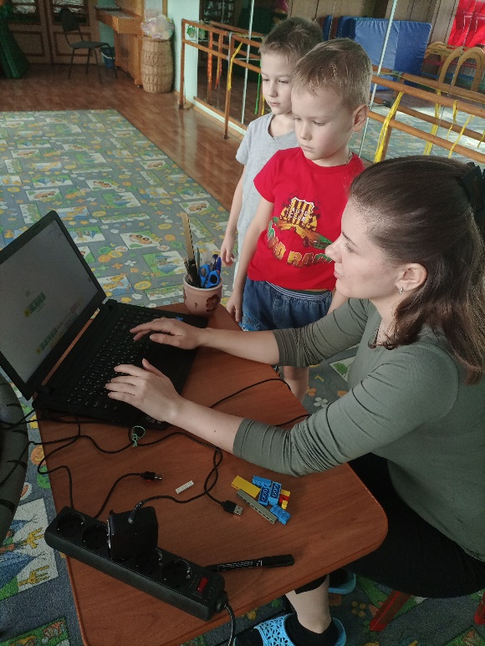
Без помощи родителей не обошлось

Slide 13
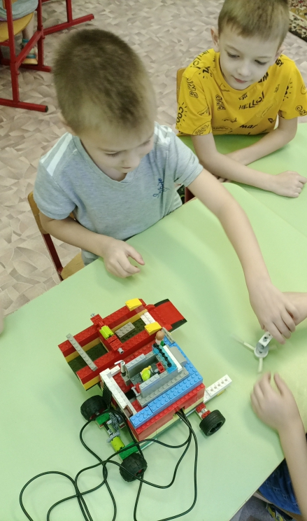
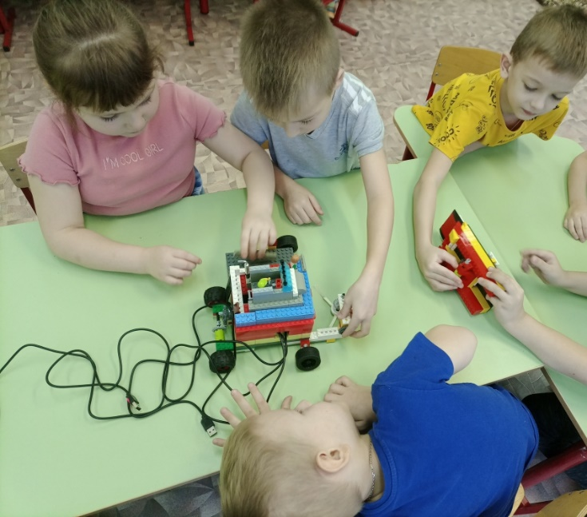
С ребятами придумывали дизайн, движущие элементы , нашего пылесосомобиля

Slide 14
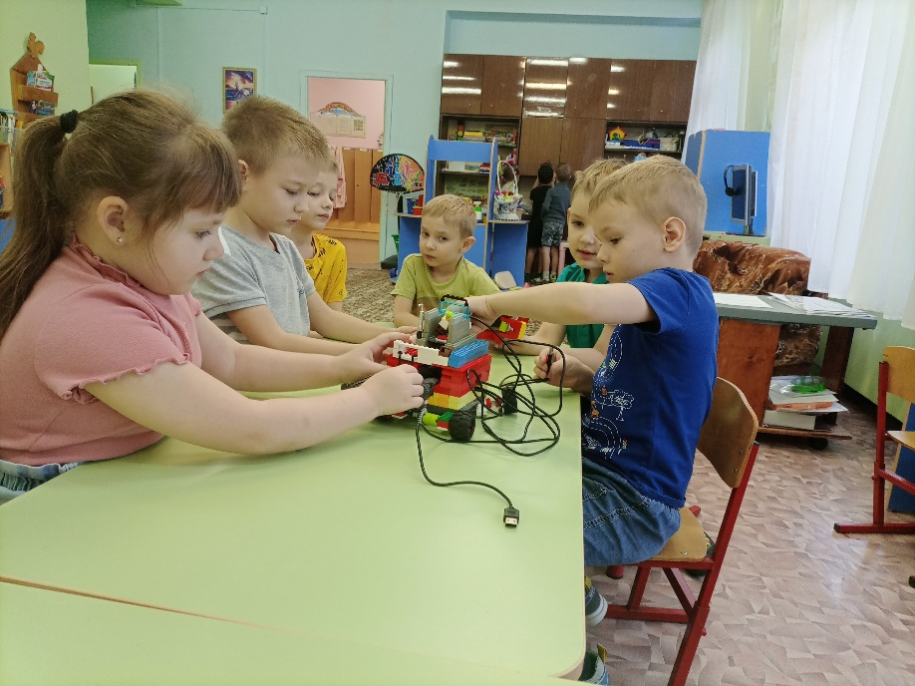
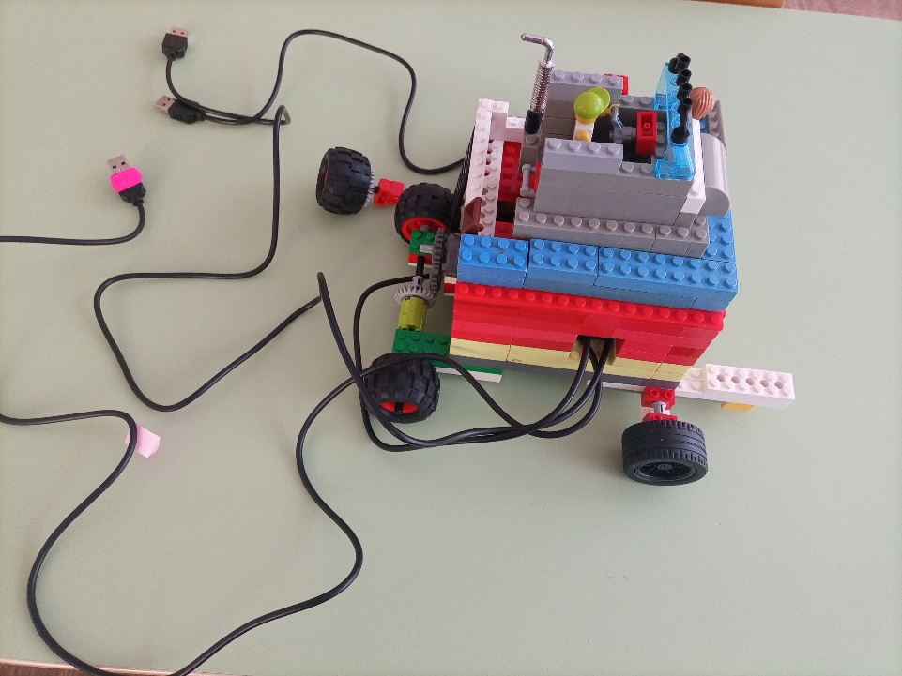
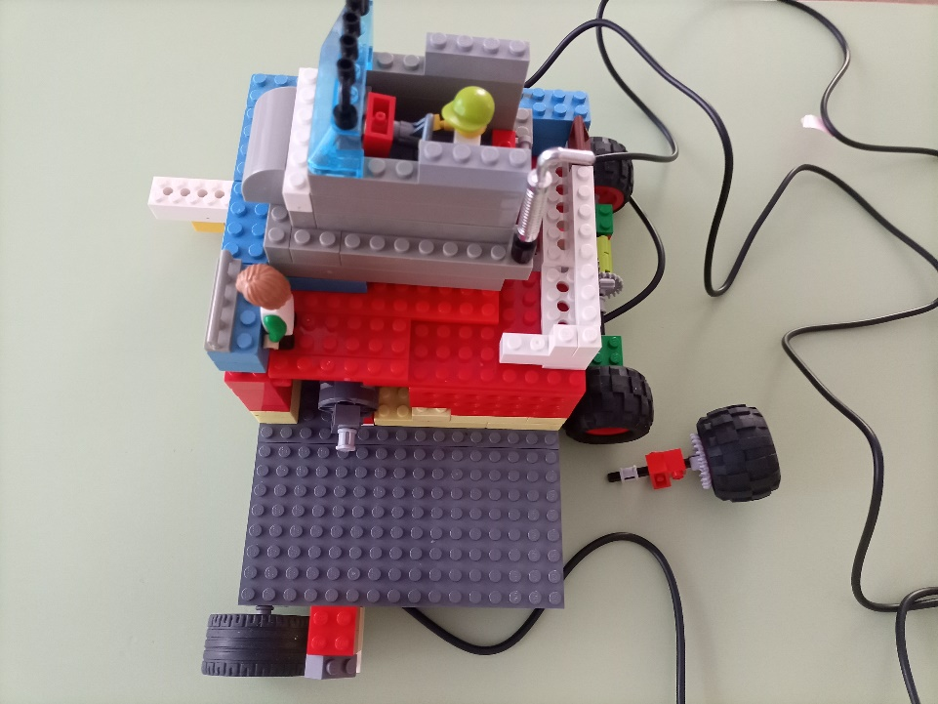
После обсуждения с родителями идеи создания макета компактной, легкоуправляемой снегоуборочной техники , мы приступили к ее реализации. Первым шагом стало создание схемы модели снегоуборщика.

Slide 15
Наша техника получилась уникальной! Назвали мы ее снегоуборщик «Пылесосомобиль».
Он выполняет несколько функций: сметает и засасывает опавшую листву , упаковывает в мусорные пакеты и доставляет их в контейнеры. Он небольших размеров и с лёгкостью может работать во дворах и на детских площадках.. Пока дети спят, наш пылесос-уборщик убирает листву с территории. Наши дворники будут очень рады!

Slide 16
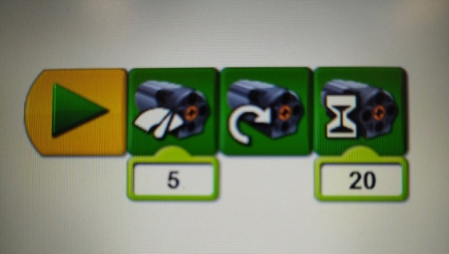
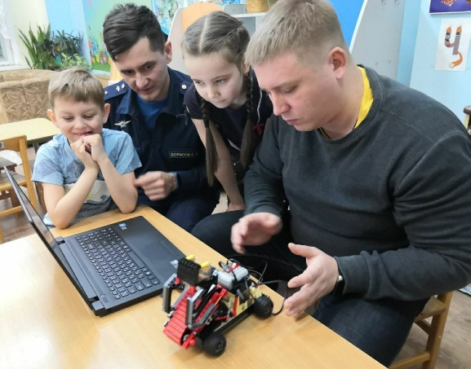
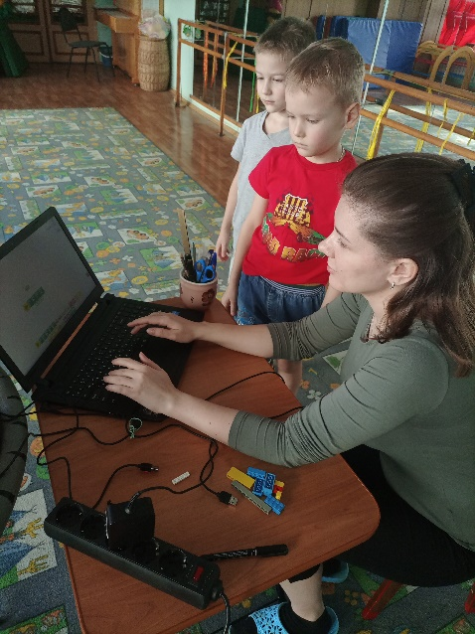
Программирование движения механизмов
Для того, чтобы механизмы начали двигаться, мы составили программу для конструктора LEGOEducationWedo. Процесс создания программы был очень интересным и познавательным.
Мы работали с блоками, из которых выстраивали ход действия программы. Работа модели начинается с запуска программы. Программа состоит из 4 блоков.
1 блок - начало, который приводит программу в действие. Затем мы расположили блок, отвечающий за мощность мотора. Потом следует блок вращения мотора по часовой стрелке. И, завершающий блок - отвечающий за время вращения мотора.
Проводим заключительное испытание. Работу оцениваем на «отлично»!

Slide 17
Вывод
В результате наших исследований мы узнали, что существуют разные виды спецтехники. Для уборки территорий люди придумали автоуборщики. Мы выяснили принципы их работы.,, изучили технику безопасности. Проделав огромную работу, нам удалось создать маневренный, многофункциональный - Пылесосомобиль. Он совмещает несколько функций: сметает и засасывает опавшую листву , упаковывает в мусорные пакеты и доставляет их в контейнеры.
Нам очень понравилось работать над этим проектом! Мы мечтаем , чтобы наша идея воплотилась в жизнь, чтобы наши города стали чище, а дворникам стало работать легче. Думаем, что и в дальнейшем мы будем создавать различные машины и устройства, которые значительно облегчат труд людей!
Список использованной литературы и Интернет-ресурсов
Большая детская энциклопедия
Большая иллюстрированная энциклопедия «Как все-все устроено»
Увлекательная энциклопедия «Эксперименты и опыты для детей»
/enc/nauka_i_tehnika/tehnologiya_i_promyshlennost/LIFT.html
/tag/lift/

Slide 18
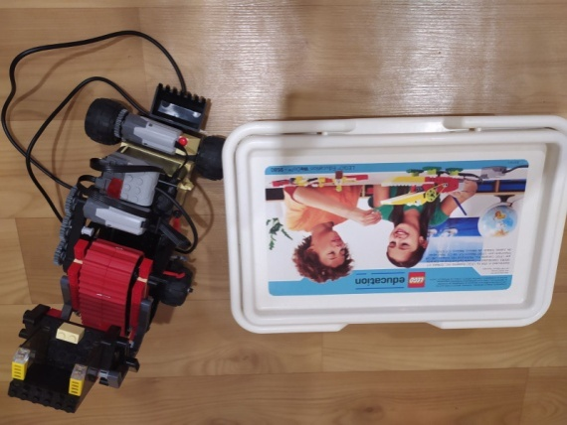
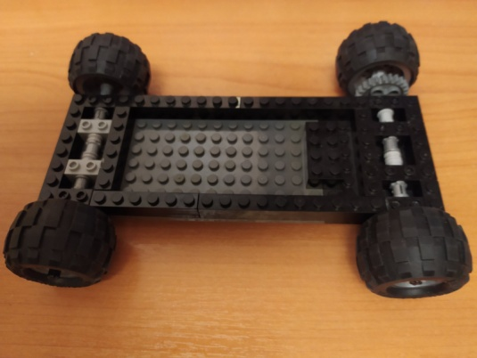
ПРИЛОЖЕНИЕ
Создание «Пылесосомобиля»
Для начала мы познакомились с конструктором и деталями LEGOEducation «простые механизмы» и принципами работы зубчатой передачи.
Сборку модели мы начали с ходовой части. На плато установили 2 оси и зубчатые колёса (шестерёнки) в количестве 2 штук. Для Ледозасыпа мы подобрали 4 массивных колеса.

Slide 19
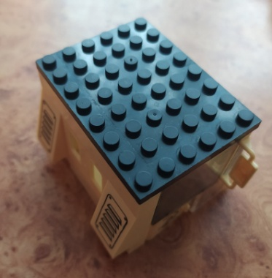
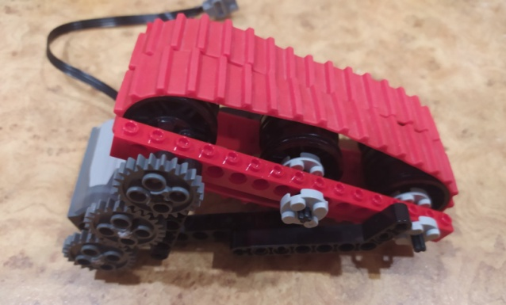
ПРИЛОЖЕНИЕ
2. Затем мы приступили к сборке кабины. Её мы собрали из балок с выступами и пластин. Кабину оснастили лобовым стеклом и боковыми стеклами. Поместили в кабину рулевое управление.
Особое внимание мы уделили сборке движущейся впереди метле для сгребания листвы. Нам понадобились длинные балки и два вращающих элемента , которые заставляют метлу работать.. На оси мы установили по 2 катушки. По всем сторонам платформы установили колеса. С левой стороны мы установили кузов с мотором, который заставляет его опрокидывать урну и упаковывать листву в мусорные пакеты.. Вращающаяся ось приводится в движение моторы при помощи зубчатой передачи.

Slide 20
ПРИЛОЖЕНИЕ
6. Провели многочисленные испытания. И столкнулись с такой проблемой: Пылесосомобиль тяжело передвигался вперед и не срабатывала метла. Тогда мы увеличили мощность и разобрали машину, тем самым облегчили ее.. Убрали множество пластин, которыми укрепляли основание машины. Мы пытались опытным путём добиться плавного движения Пылесосомобиля по платформе.
7. После реконструкции мы провели очередное промежуточное испытание. Включили машину , насыпали листву и машина поехала, метла впереди стала сметать листву..
Итак, наш Пылесосомобиль готов!

Slide 21
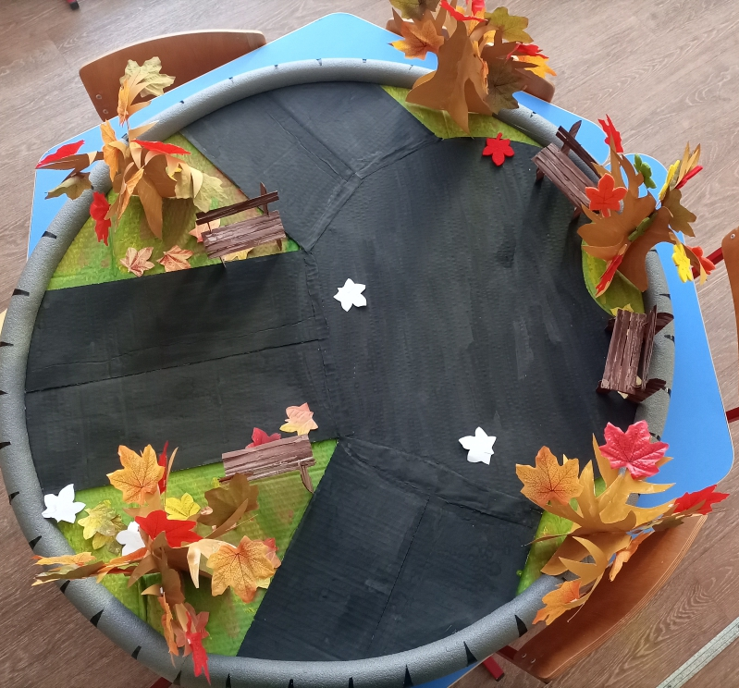
ПРИЛОЖЕНИЕ
8. Итоговой сборкой оказалась работа по конструированию макета парка . Мы изготовили фрагмент парка с тротуарными дорожками .Для оформления парка использовалось множество деревьев и лавочек изготовленных из картона. На фото можно рассмотреть прекрасную осеннюю погоду с опавшими листьями и одиноко стоящими лавочками , приглашающими людей на прогулку в чистую парковую зону.

